Slide 1
MHW2
Alessandro Maccarrone
O46002015
12/04/2021

Slide 2
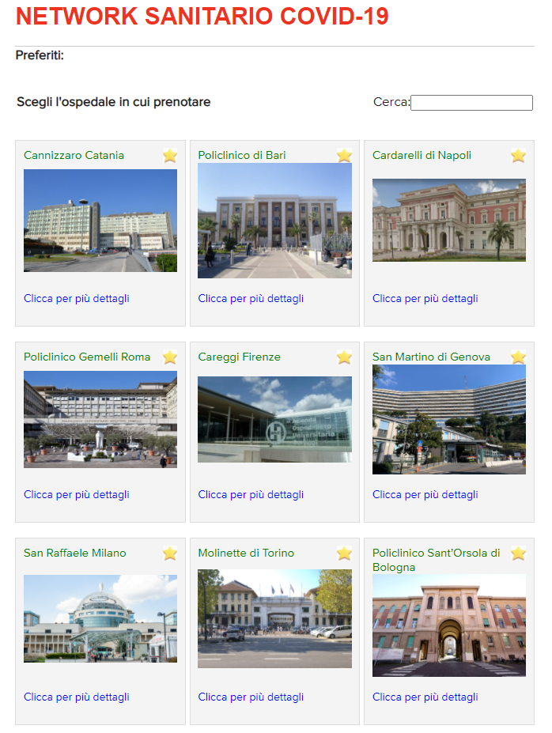
Screenshot della pagina

Slide 3
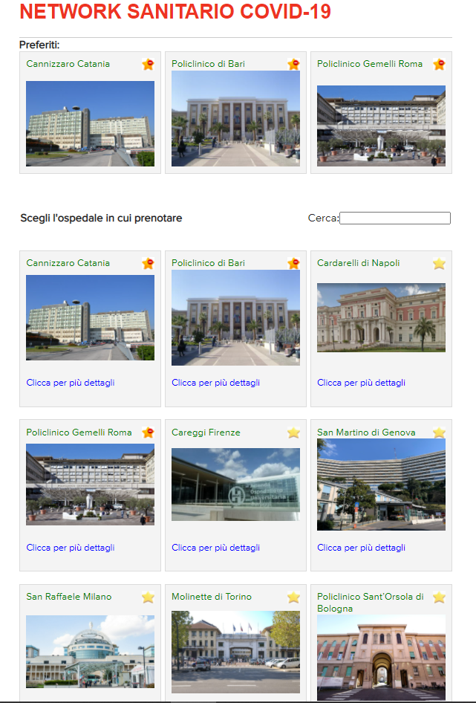
Screenshot dei preferiti

Slide 4
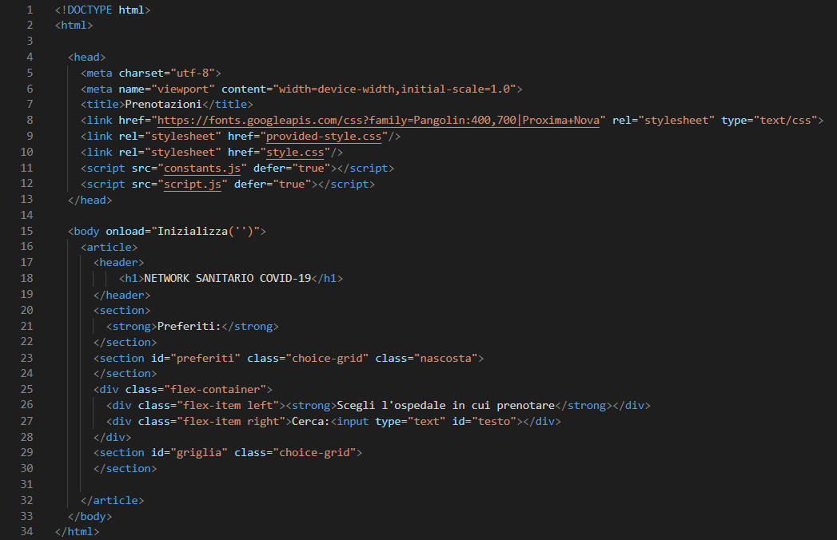
Screenshot codice HTML

Slide 5
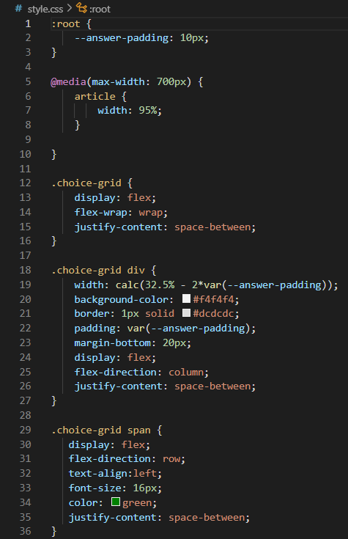
Screenshot codice CSS

Slide 6
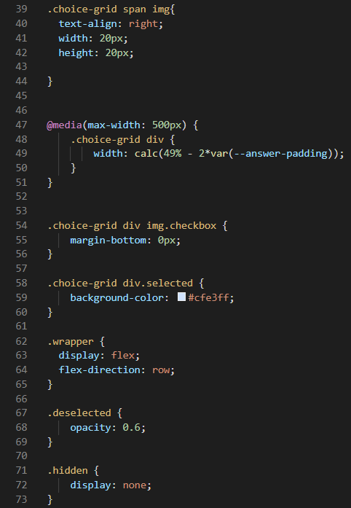

Slide 7
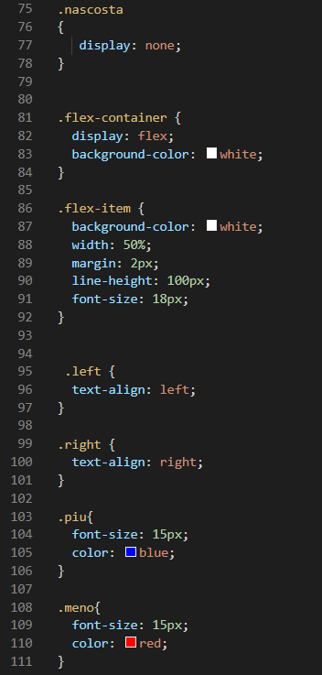

Slide 8
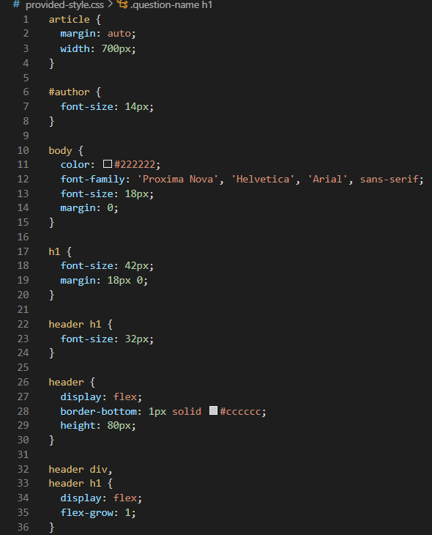
Screenshot codice CSS

Slide 9
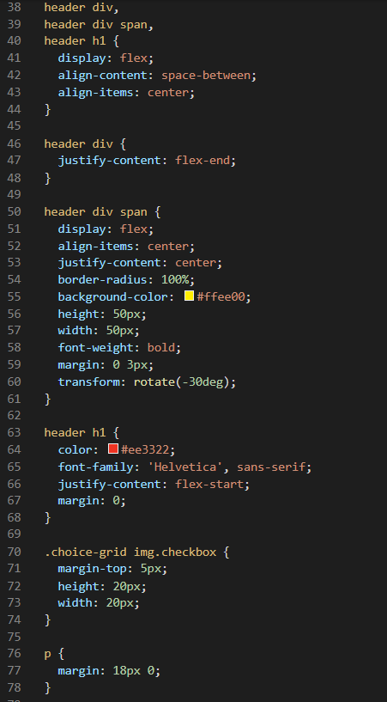

Slide 10
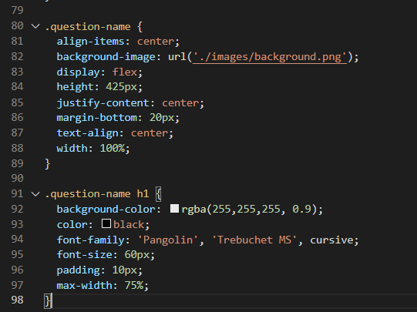

Slide 11
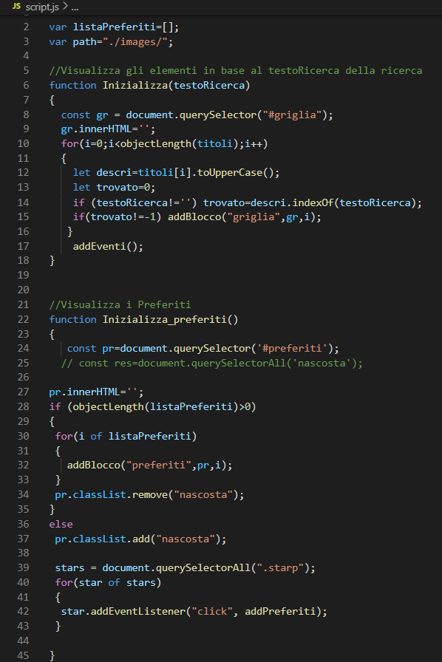
Screenshot codice JS
La funzione Inizializza() carica i blocchi in base al testo di ricerca filtrando i titoli che contengono il testo inserito nell'input box di ricerca . Se non viene inserita nessuna parola di ricerca, vengono visualizzati tutti gli elementi presenti nei tre array titoli descrizioni e immagini.
La funzione Inizializza_preferiti() carica i blocchi con solo titolo e immagine degli ospedali il cui numero è contenuto nell'array Preferiti.
La funzione addBlocco inserisce il blocco di indice i nella sezione corrispondente ( gr o pr) e usa il primo parametro per nascondere nei preferiti alcuni campi.

Slide 12
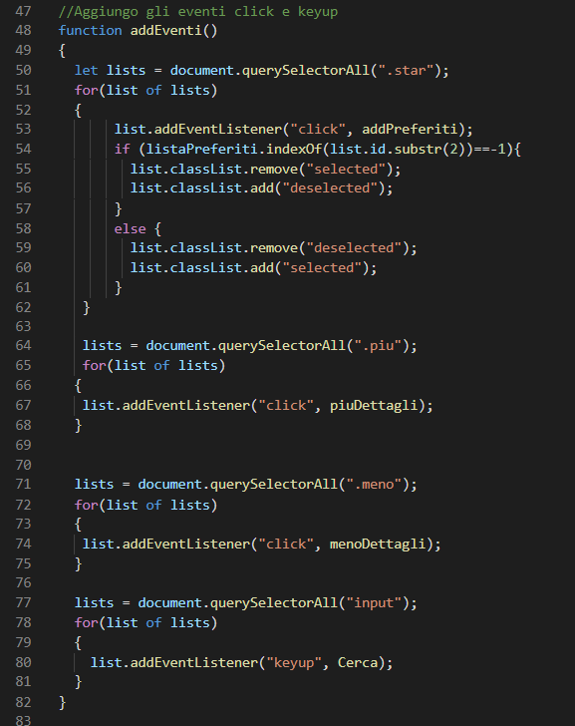

Slide 13
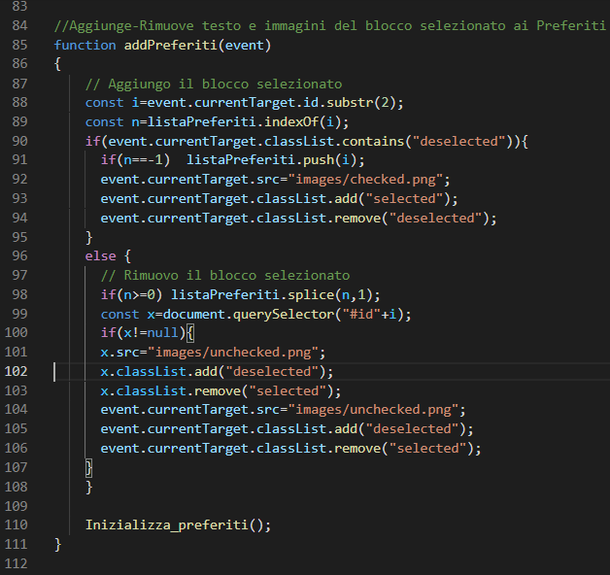

Slide 14
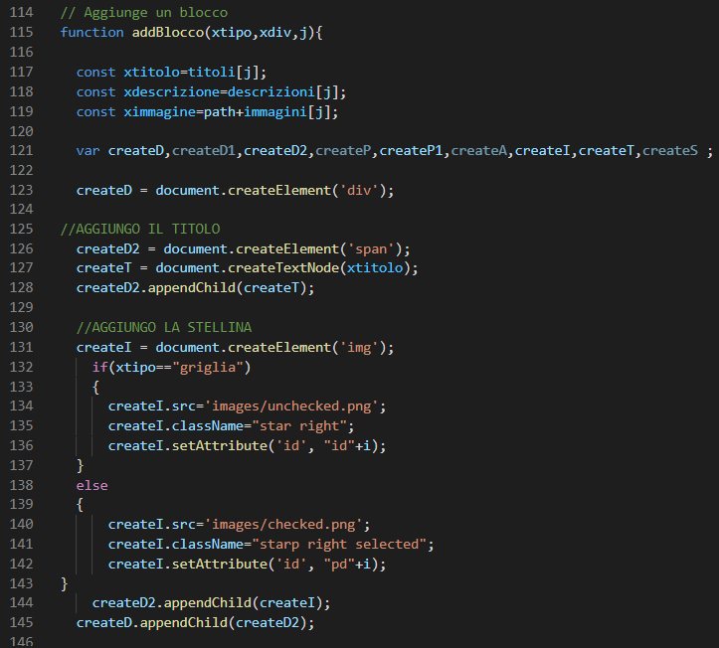
La funzione addBlocco() aggiunge un blocco alla griglia. Vengono inseriti titolo, descrizione e immagine dell’ospedale.
Le stelline permettono di aggiungere un ospedale alla sezione Preferiti o di rimuoverlo. Questo viene fatto mediante le immagini checked e unchacked.
La visualizzazione dei blocchi è fatta attraverso i CSS e la flexbox, prevedendo un massimo di 3 ospedali per riga.

Slide 15
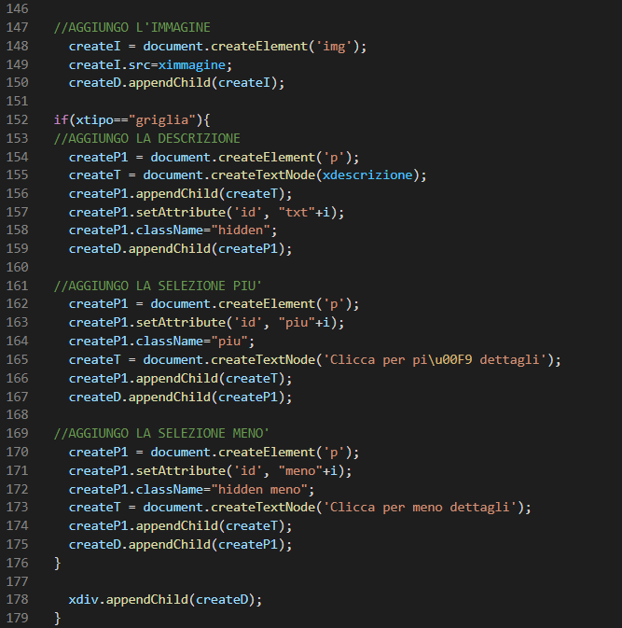

Slide 16
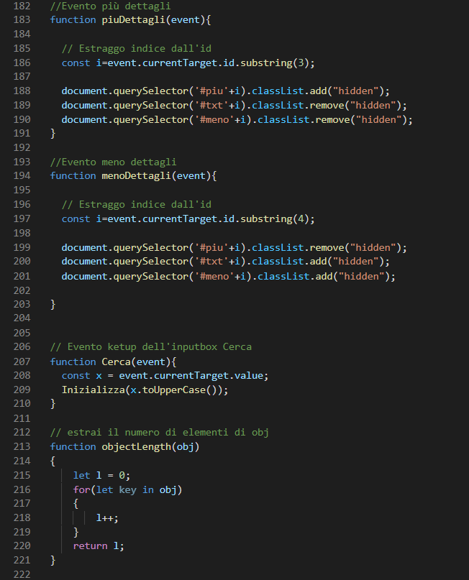
È possibile visualizzare per ogni ospedale in elenco più dettagli o nasconderli, se visualizzati, attraverso l'evento click sulle relative frasi al di sotto dell'immagine. Questo viene gestito aggiungendo o rimuovendo la classe hidden.

